Slide 1
02. Designing your own website + Intro to HTML5
Perancangan & Pemrograman Web Web Design and Programming

Slide 2
Outline
Review
Motivation
Design is Iteration Process
Setting Goals and Web Objectives ⇒ VP, benchmarking
Understanding Your Audiences ⇒ Persona
Requirement Modelling ⇒ user journey mapping
Site-Mapping ⇒ site map
Designing Interfaces ⇒ wireframes
High-fidellity Prototyping
Introduction to HTML5
Summary

Slide 3
Review
Notes:
Ketika memulai pekan baru, ada baiknya melakukan review terlebih dahulu untuk me-recall kembali knowledge yang sudah dimiliki dari pelajaran minggu lalu. Ini penting untuk konstruksi knowledge siswa.

Slide 4
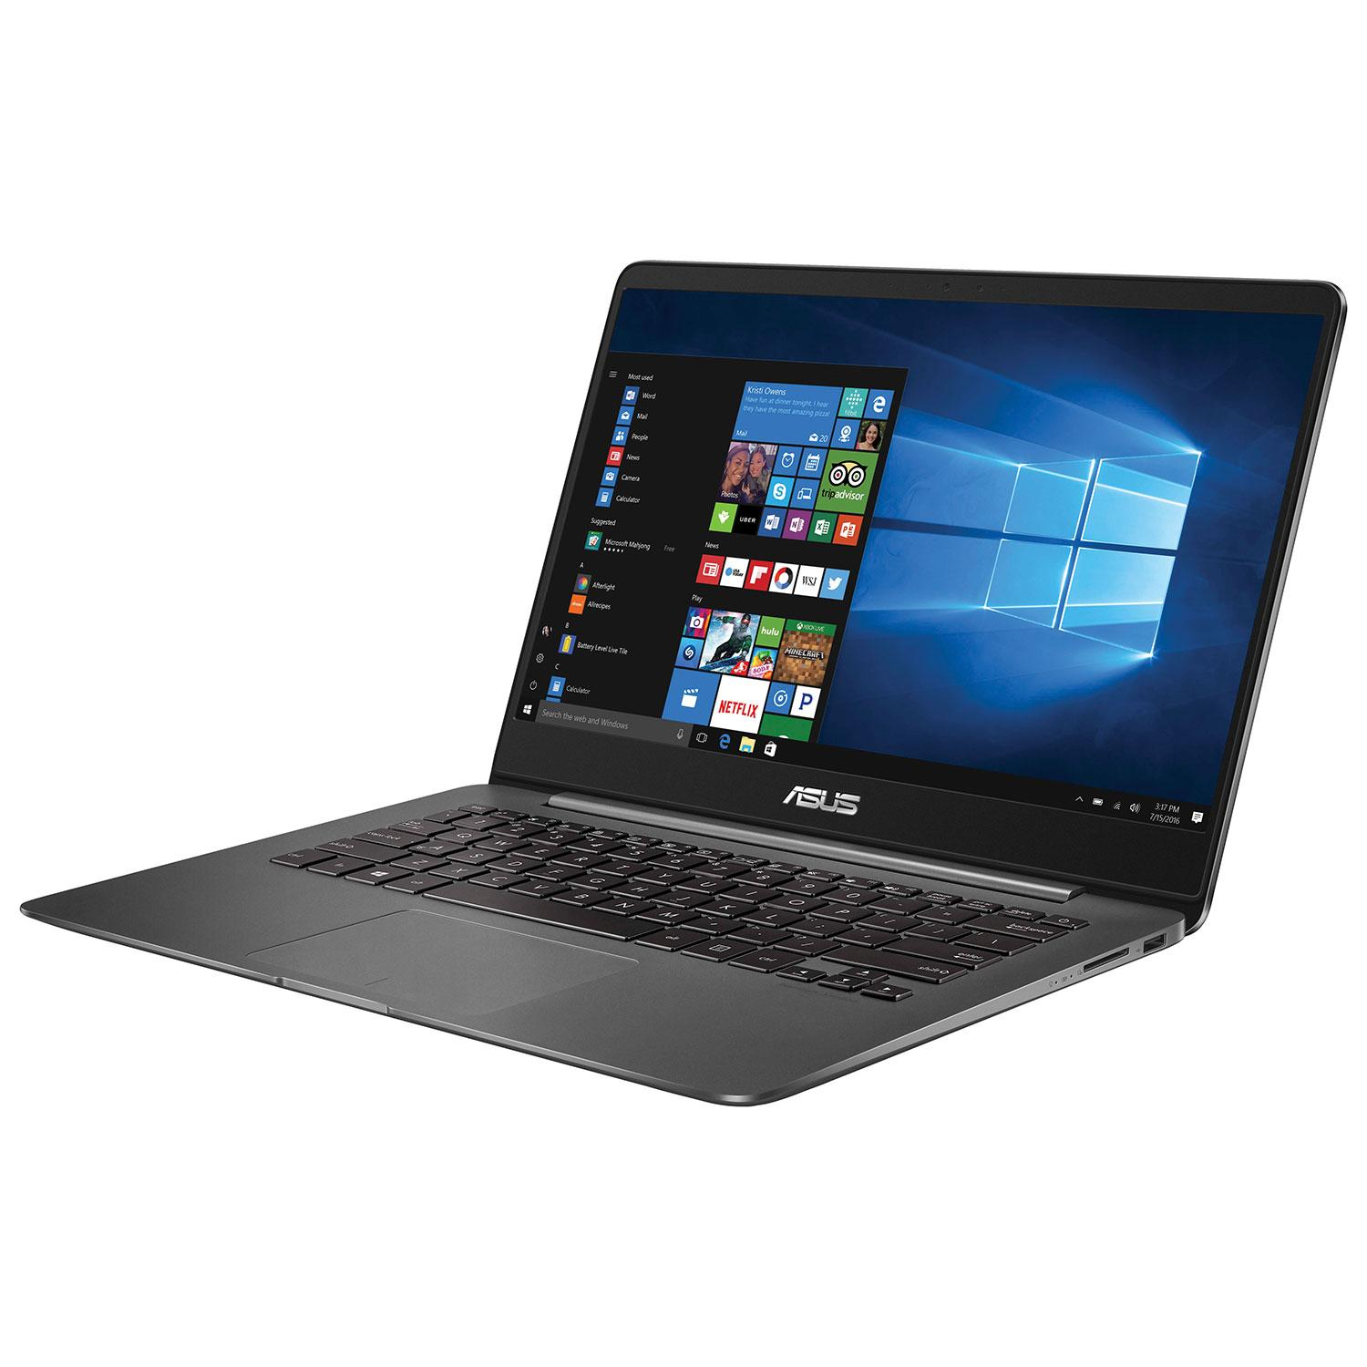


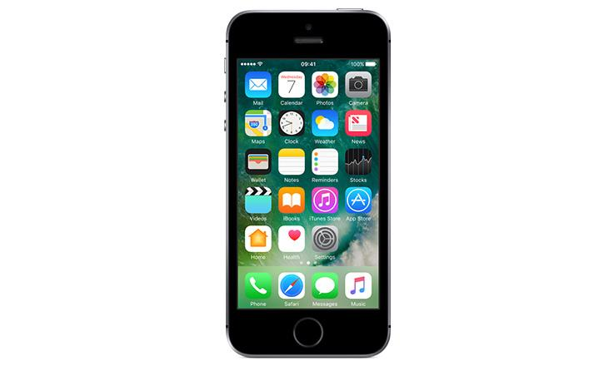
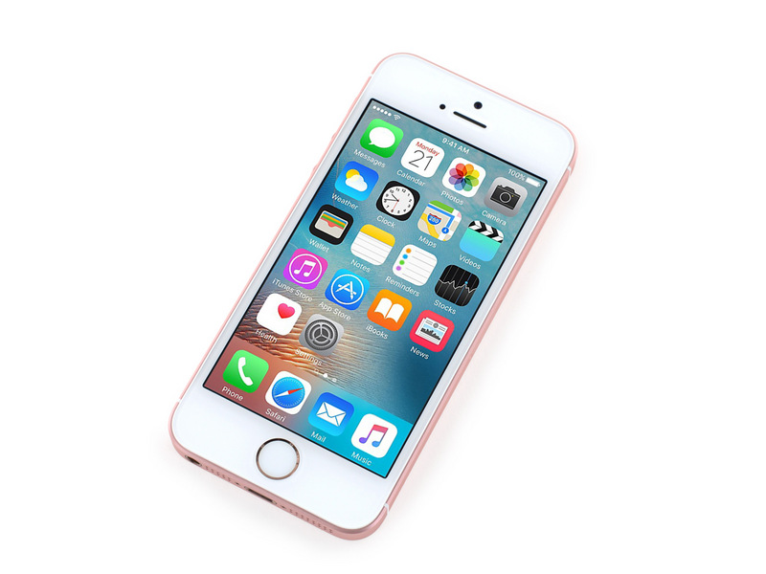
How do we code in PPW
Laptop B
CI / CD
Gitlab Pipeline
Commit Code using GIT push
The Internet
Accessing
the web page
Apa yang terjadi pada Story 1?
Laptop A
HP XYZ
HP ABC
Notes:
Review apa yang terjadi di story 1.
Jelaskan keterhubungan gitlab, gitlab ci, dan heroku
Mahasiswa bisa share pengalaman juga apa yang dipahami dari story 1

Slide 5
Motivation
Notes:
Motivasi mempelajari web-design. Bagaimana sebagainya kriteria web yang baik? Apa saja aspek-aspek yang perlu diperhatikan dalam web-design?

Slide 6
If your website is unattractive, people will actually leave your site altogether. 38% of people, to be exact.
Notes:
Motivasi mempelajari web-design. Bagaimana sebagainya kriteria web yang baik? Apa saja aspek-aspek yang perlu diperhatikan dalam web-design?

Slide 7
According to research from Stanford University, 46.1% of people say a website’s design is the top criteria for deciding if a company is credible or not.
Notes:
Motivasi mempelajari web-design. Bagaimana sebagainya kriteria web yang baik? Apa saja aspek-aspek yang perlu diperhatikan dalam web-design?

Slide 8
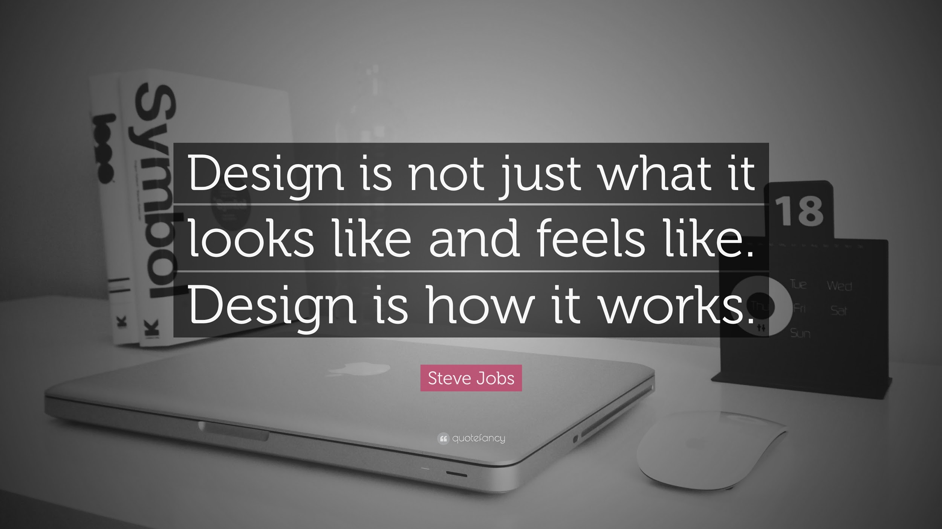

Slide 9
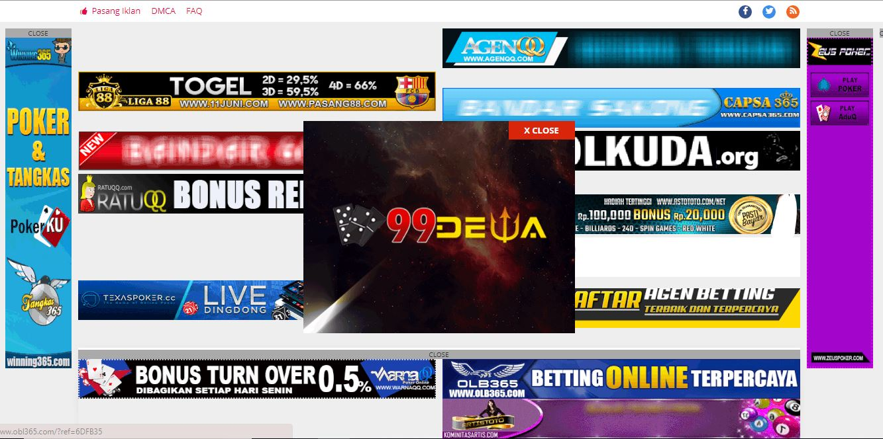
lk21.tv

Slide 10
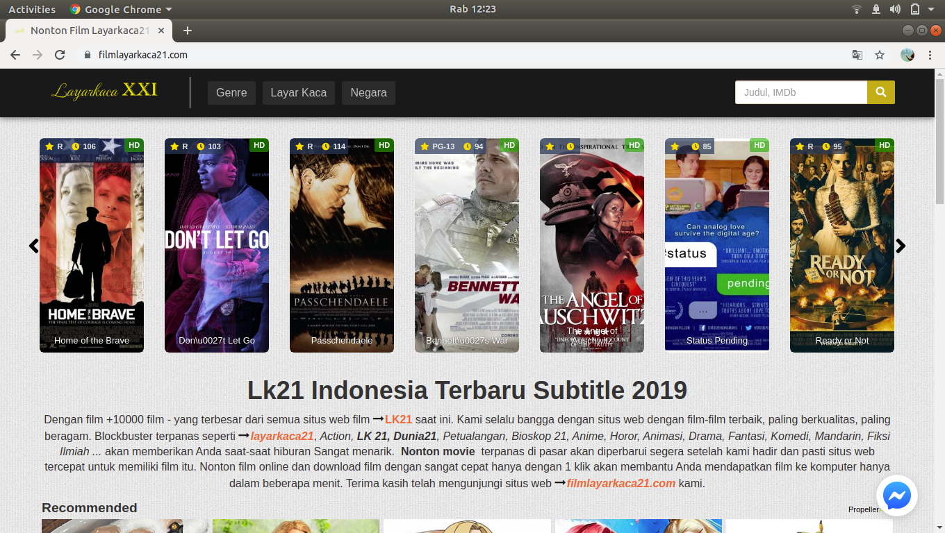
https://filmlayarkaca21.com

Slide 11
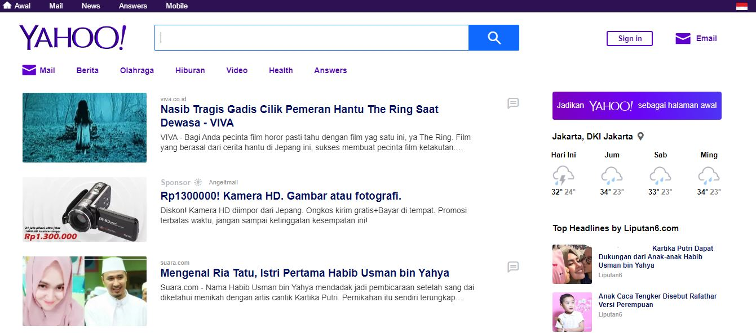
Notes:
Membandingkan dua tampilan website yang memiliki fungsi yang sama, namun disajikan dengan design yang jauh berbeda.
Jangan lupa tanyakan menurut mereka bagaimana?
Web 1:
Yahoo.
Coba trigger mahasiswa dengan beberapa pertanyaan.
Bagaimana desain web ini menurut kalian? Yahoo itu perusahaan apa ya?
Menurut kalian website ini tujuannya apa sih? Menggambarkan Yahoo itu apa ga? Ada ga alasan kalian untuk balik lagi ke web ini?
Nyaman kah kalian berselancar di web ini?
Key: Desain homepage yahoo cukup membingungkan. Sebagai sebuah perusahaan, yahoo memang punya 3 produk utama: search engine, mail service, dan news. Namun, ketiga fungsi tersebut dipaksakan untuk ada di satu homepage. Sebagai pengguna yang belum tahu yahoo sebelumnya akan kewalahan berselancar di sini.
Titik kritik: - ada weather forecast juga! - ada top headline di liputan6.com. loh, kok?
- scroll terus sampai ke bawah, unlimited news!
- sebagai homepage perusahaan, namun tidak ada informasi tentang yahoo itu sendiri
- ada dua button sign ini dan email di kanan atas. “sign in” adalah button action, sementara ‘email’ kesannya adalah navigasi ke produk lain. bukan hal yang tepat untuk disejajarkan seakan-akan mereka ‘satu level’. tapi kedua button ini ketika di klik sebenarnya pergi ke halaman yang sama yaitu halaman sign in ke akun yahoo. membingungkan.

Slide 12
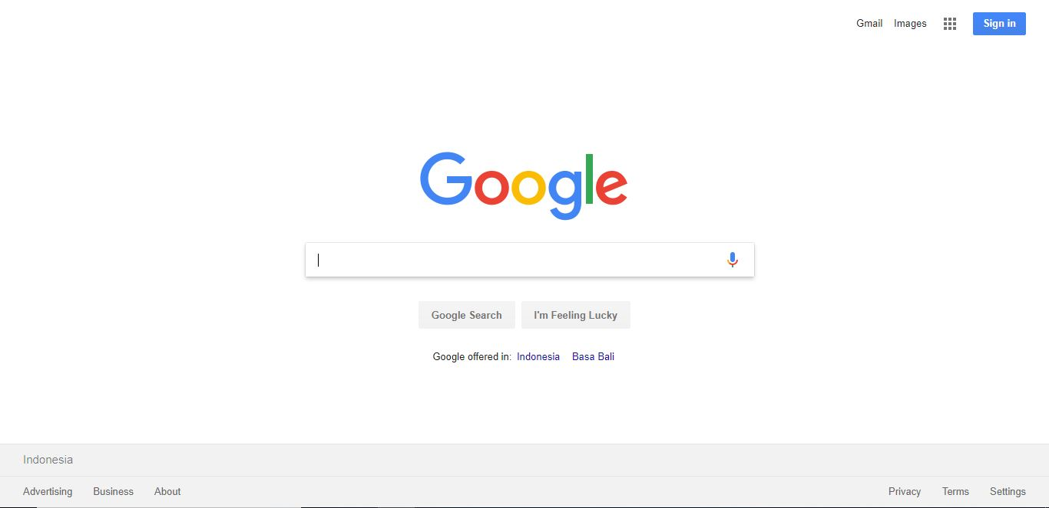
Notes:
website yang kedua adalah google.
Google adalah perusahaan teknologi yang memiliki banyak produk. namun, produk utama yang paling sering digunakan oleh users adalah search engine, gmail, dan images. Impresi pertama ketika berkunjung ke google.com tidak langsung memaksakan menaruh semua fitur di satu tempat. Mereka mengizinkan user untuk fokus ke search engine yang mereka punya. Sambil juga tetap memberikan navigasi ke produk utama lainnya. Diletakkan selevel di kanan atas. Mereka juga memberikan navigasi ke laman informasi tentang Google itu sendiri di bagian footer.
Bagaimana? Jauh berbeda kan pengalaman kita dalam menggunakannya dan juga impresi kita terhadap produk tersebut?

Slide 13
Design is an Iteration Process
Notes:
Motivasi mempelajari web-design. Bagaimana sebagainya kriteria web yang baik? Apa saja aspek-aspek yang perlu diperhatikan dalam web-design?

Slide 14
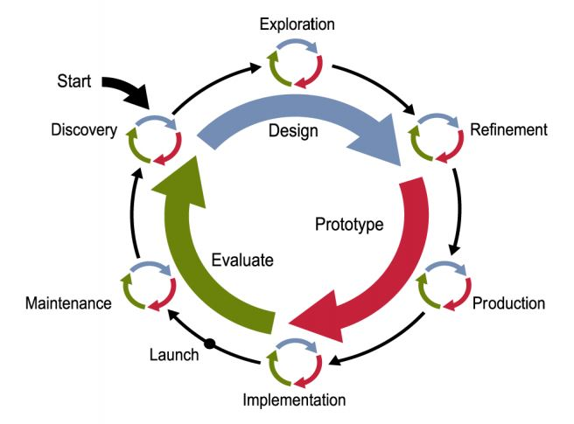
Notes:
Ini adalah keseluruhan proses dalam web development. Proses yang sirkular dan iteratif.

Slide 15
Web Development Cycle [1]
Discovery: understanding the target customers and their needs, and conceptualizing the business and customer goals for the web site.
2. Exploration: generating several rough initial web site designs, of which one or more will be chosen for further development
3. Refinement: polishing the navigation, layout, and flow of the selected design

Slide 16
Web Development Cycle [2]
4. Production: developing a fully interactive prototype and a design spesification
5. Implementation: developing the code, content, images for website
6. Launch: deploying
7. Maintanance: supporting the existing site

Slide 17
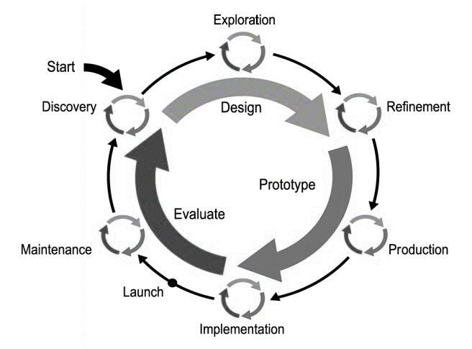
Design Phase
Discovery
Design Exploration
Design Refinement
Production
Notes:
Dari keseluruhan proses itu, tahapan desain ada di dalam 4 fase ini.

Slide 18
Design Phase
Discovery
Assess Needs
understand client’s expectations
determine scope of project
characteristics of users
evaluate existing site and/or competition
Next
Design Exploration
Design Refinement
Production

Slide 19
Design Phase
Discovery
Generate multiple designs
visualize solutions to discovered issues
information and navigation design
early graphic design
select one design for development
Design Exploration
Next
Design Refinement
Production

Slide 20
Design Phase
Discovery
Develop the design
increasing level of details
heavy emphasis on graphic design
iterate on design
Design Exploration
Design Refinement
Next
Production

Slide 21
Design Phase
Discovery
Prepare design for handoff
create final deliverable
specifications, guidelines, and prototypes
as much as detail as possible
Design Exploration
Design Refinement
Production
Finish

Slide 22

Let’s Help Kak Pewe!
Notes:
Sekarang, mari kita coba jalani semua tahapan proses tersebut perlahan sesuai dengan kebutuhan kak Pewe! Proses ini kita rujuk dari tahapan proses desain sebelumnya tapi lebih singkat dan dengan deliverable di setiap prosesnya.

Slide 23
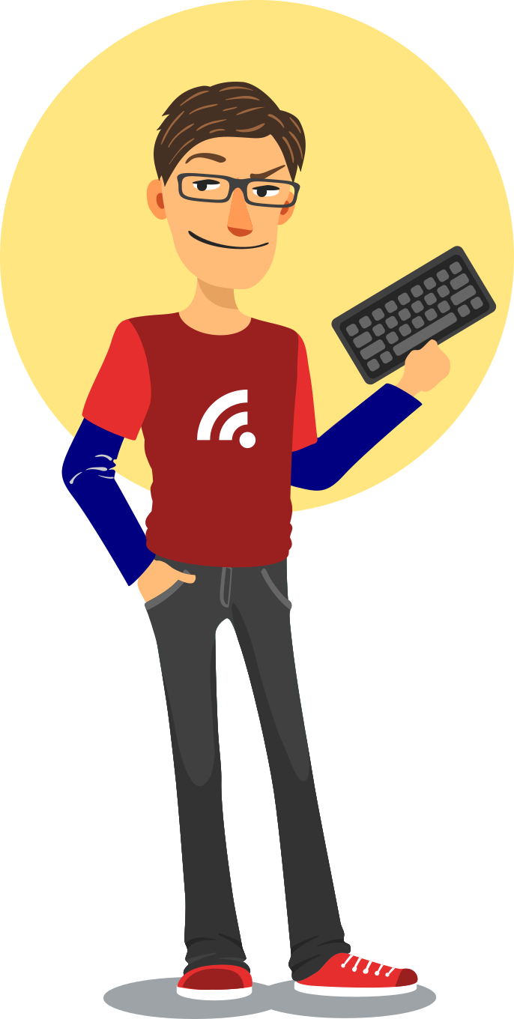
Ceritanya, Kak Pewe adalah koordinator asisten PPW mau membuat website pencatatan kinerja asisten kelas PPW semester ini. Supaya dia bisa dengan mudah melakukan
koordinasi dengan semua
asisten dan dosen juga bisa melakukan pengecekan.

Slide 24
Total asisten PPW adalah
22 orang. Kak Pewe ingin di dalam website tersebut ada
informasi kontak asisten,
catatan kegiatan mereka
semester ini (berapa sks,
organisasi, dsb), jumlah
kehadiran pada sesi lab,
dan juga status belum/ sudah selesainya memeriksa lab dan tugas mahasiswa.

Slide 25
Setiap mahasiswa bisa melihat status submisi tugas & labnya

Slide 26

Bantu Kak Pewe yuk mendesain halaman profil asisten berdasarkan kebutuhan tersebut!

Slide 27
#1 Discovery Setting Goals and Web Objectives
Notes:
Yang pertama kali harus kita lakukan dalam mendesain website adalah tahu persis apa yang ingin dan akan kita buat.

Slide 28
Value Preposition (VP) Questions
What are the purposes/visions of this website?
What problems this website will solve?
Whom will this website help?
How will this website help them?
Notes:
http://businessmodelalchemist.com/blog/2012/08/achieve-product-market-fit-with-our-brand-new-value-proposition-designer.html
https://www.wordstream.com/blog/ws/2016/04/27/value-proposition-examples
Dalam menentukan tujuan, kita dapat merancang sebuah value preposition website kita. Beberapa pertanyaan berikut dapat membantu kita dalam menyusun tujuan website kita.
Menjadi portal asisten
Tidak adanya yang bisa memberikan informasi lengkap terkait asisten
Tim koordinator asisten, dosen, dan administrasi kampus
Menyajikan fitur-fitur yang dibutuhkan untuk Tim Kak Pewe

Slide 29
#2 Discovery Understanding Your Audiences
Notes:
Motivasi mempelajari web-design. Bagaimana sebagainya kriteria web yang baik? Apa saja aspek-aspek yang perlu diperhatikan dalam web-design?

Slide 30
Role vs Persona

Slide 31
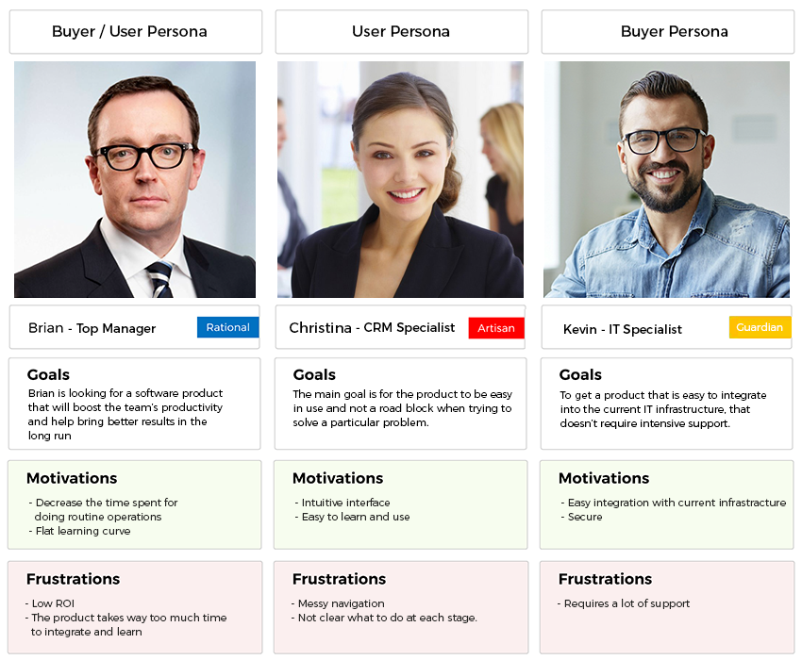
Persona
Notes:
Persona: karakter fiktif antara satu dengan lainnya, profile, goals dan poin2 mereka
Kenalkan dengan persona. Siapa sih yang akan terlibat dengan penggunaan website kita? Apa saja masalah mereka? Apa saja yang bisa kita berikan di website kita untuk memenuhi kebutuhan mereka?
Sesuaikan dengan contoh real siasisten

Slide 32
PERSONA untuk website Kak Pewe?
Ada berapa PERSONA yang kamu temukan?

Slide 33
#3 Design Exploration Requirement Modelling
Notes:
Motivasi mempelajari web-design. Bagaimana sebagainya kriteria web yang baik? Apa saja aspek-aspek yang perlu diperhatikan dalam web-design?

Slide 34


User Journey and Modelling
Journey
Point of view
Goals
TRIGGER (problems)
PREFERENCES
CONSIDER (actions)
DECISION (features)
Saya ingin menampilkan identitas asisten
Saya butuh informasi yang detil karena saya bekerja dengan detil
Mencari asisten berdasarkan beberapa kategori
SEARCH OUTPUT
Saya ingin mengetahui kesibukan asisten yang sedang bekerja
Menampilkan aktivitas asisten
VIEW PROFILE
Get the things they needs easily
Spongebob
Saya ingin melihat presensi asisten
saya sibuk, butuh overview yang singkat
Menampikan presensi asisten selama jam kerjanya
VIEW PRESENCE
Patrick
...

Slide 35
#4 Design Exploration Site-Mapping
Notes:
Motivasi mempelajari web-design. Bagaimana sebagainya kriteria web yang baik? Apa saja aspek-aspek yang perlu diperhatikan dalam web-design?

Slide 36
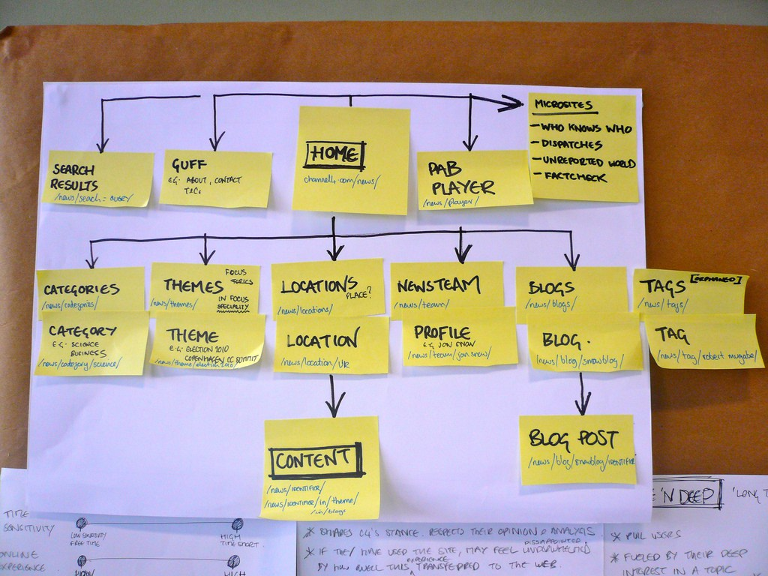

Slide 37
#4 Design Exploration & Refinement Designing Interfaces
Notes:
Motivasi mempelajari web-design. Bagaimana sebagainya kriteria web yang baik? Apa saja aspek-aspek yang perlu diperhatikan dalam web-design?

Slide 38
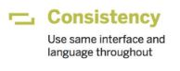
The 8 Golden Rules of Interface Design
Strive for Consistency
2. Cater to Universal Usability
3. Offer Informative Feedback
4. Design dialogs to yield closure

Slide 39
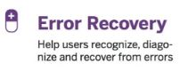

The 8 Golden Rules of Interface Design
5. Prevents Error
6. Permit Easy Reversal of Actions
7. Support internal locus of control
8. Reduce short term memory

Slide 40
Psychology of Colour

Slide 41
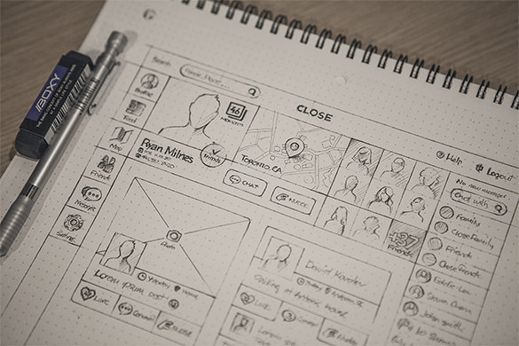
Sketching and Wireframing
Notes:
jangan lupa dijelaskan kenapa namanya wireframing

Slide 42
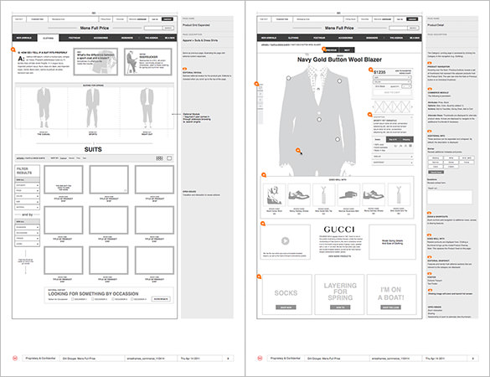
Digital Wireframe

Slide 43
Live design - Example
https://wireframe.cc/IOulww

Slide 44
#4 Design Refinement & Production High-fidellity Prototyping
Notes:
Motivasi mempelajari web-design. Bagaimana sebagainya kriteria web yang baik? Apa saja aspek-aspek yang perlu diperhatikan dalam web-design?

Slide 45
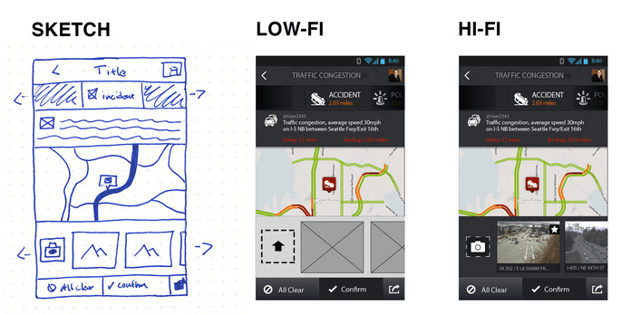
From Sketch to Hi-fi
Notes:
https://www.nngroup.com/articles/ux-prototype-hi-lo-fidelity/

Slide 46
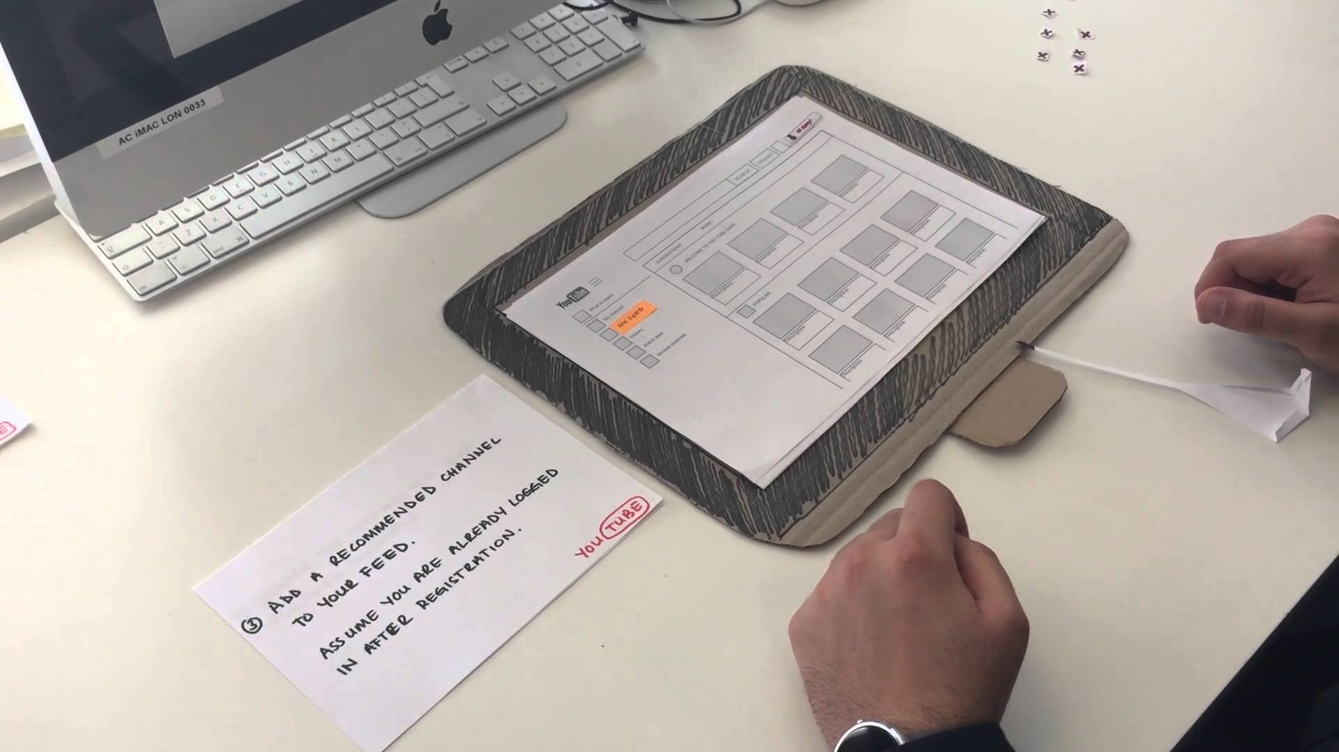

Slide 47
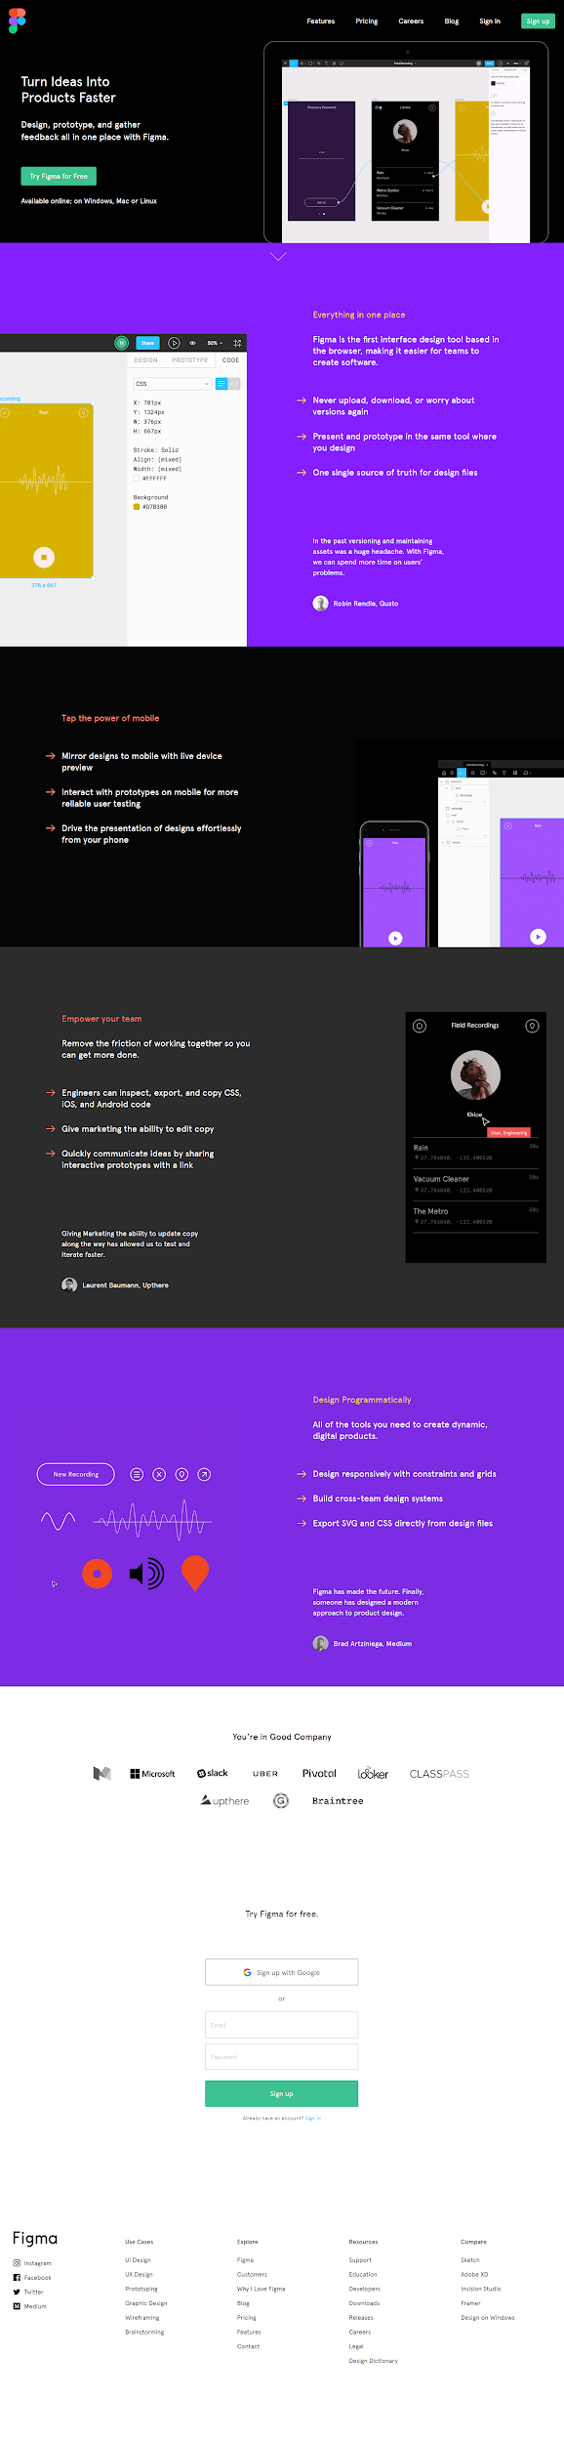

Slide 48
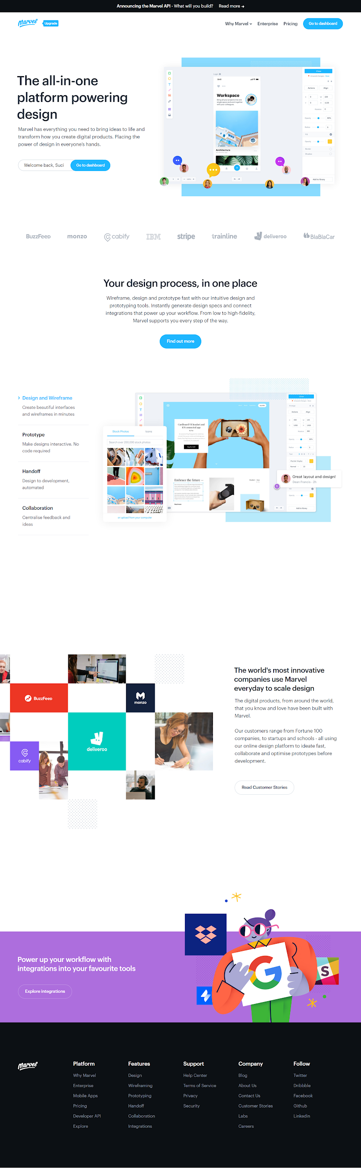

Slide 49
live design
https://marvelapp.com/3d87d1h

Slide 50
Introduction to HTML5
(wireframe to html5)
Notes:
Setelah kita tahu bagaimana melakukan desain, selanjutnya akan ada bridging menuju kode-kode yang indah.
Desain yang sebelumnya hanya berupa mockup yang bergerak (high fidelity). Belum ada kode apapun di belakangnya. Nah, lebih dari sekadar sebuah desain yang cantik untuk membuat sebuah website bekerja dan bermanfaat. Dari desain yang sudah dibuat perlu dibuat kode-kode dalam bahasa Markup bernama HTML. Di sini kita akan belajar teknologi paling baru dari HTML, yaitu HTML5.

Slide 51
What is HTML?
HTML (Hyper Text Markup Language)
HTML Basic: https://www.w3schools.com/html/html_basic.asp

Slide 52
HTML Example
<!DOCTYPE html>
<html>
<head>
<title>Page Title</title>
</head>
<body>
<h1>My First Heading</h1>
<p>My first paragraph.</p>
</body>
</html>
Notes:
Seperti inilah contoh kode HTML. HTML5 terdiri dari tag-tag bertanda kurung siku. Bayangkan, HTML5 digunakan sebagai fondasi sebuah website. Tag-tag ini adalah ‘container-container’ yang akan berisi hal-hal keren yang menyusun sebuah website.

Slide 53
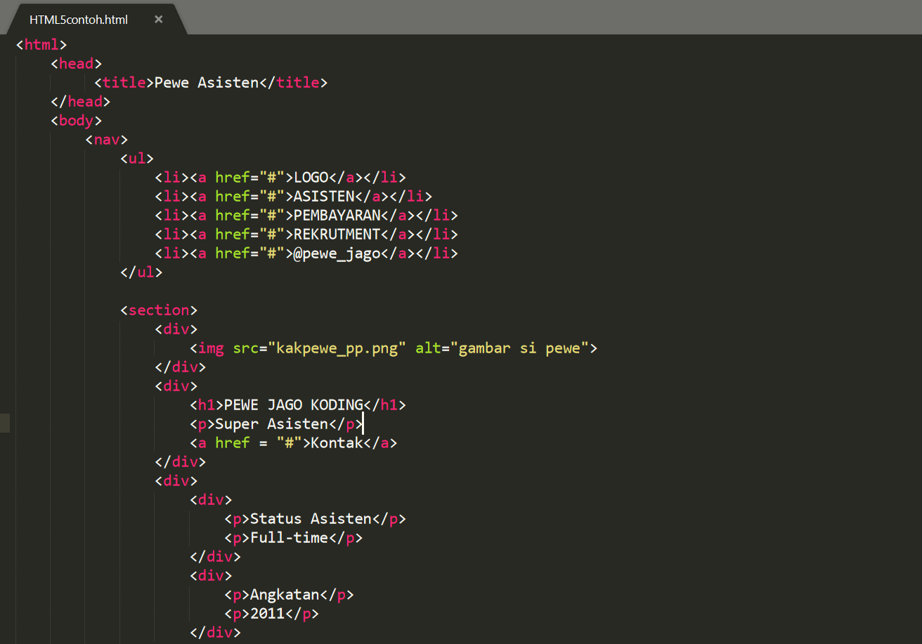
TO-DO. Let’s code!
Notes:
Dari halaman profil asisten yang sudah kita buat tadi, di bagian form kontak asisten, berikut adalah tanda-tanda tag html yang bersesuaian. kasih sample gambar dan sample codenya.
Show case ke mahasiswa, jelaskan ke mereka pemetaan dari wireframenya ke htmlnya.

Slide 54
Summary
Notes:
Motivasi mempelajari web-design. Bagaimana sebagainya kriteria web yang baik? Apa saja aspek-aspek yang perlu diperhatikan dalam web-design?

